Slide 1
Презентація
досвіду роботи вчителя
української мови та літератури Кролевецької загальноосвітньої школи І-ІІІ ступенів №6
СЕНЧЕНКО ТЕТЯНИ ПАВЛІВНИ
Сенченко Т. П.

Slide 2
Тема досвіду
Розвиток
асоціативного мислення
як один із засобів формування
творчої особистості
на уроках української літератури
Сенченко Т. П.

Slide 3
Педагогічне кредо
Учительська професія – це людинознавство, постійне проникнення
в складний духовний світ людини, яке
ніколи не припиняється
В. Сухомлинський
Сенченко Т. П.

Slide 4
Мета досвіду
Вивчення ефективності впровадження технологій розвитку асоціативного мислення на уроках української літератури в процесі формування творчої особистості
Актуальність теми
Формування творчої, духовно багатої, конкурент-
носпроможної особистості, здатної критично мислити,
приймати нестандартні рішення, бути здатною до вибору
численних альтернатив, що пропонує сучасне життя
Завдання
Розвивати творчі й комунікативні здібності, чуттєве, асоціативно-образне та критичне мислення учня
Сенченко Т. П.

Slide 5
Основні напрямки роботи
Впроваджен-ня нових форм і методів роботи
Орієнтація на пошук нових ідей, фактів, образів
Створення умов для всебічного розвитку учня
Позаурочна робота
Розвиток індивідуаль-них
особливостей учня
Розвиток творчого мислення
Сенченко Т. П.

Slide 6
Творча особистість
Асоціативне мислення
Творче самовираження
Творчі можливості
розвиває
забезпечує
Сенченко Т. П.

Slide 7
Завдання
асоціативного мислення
Створювати
нові
оригінальні
ідеї
Утворювати
смислові
зв’язки
Розвивати
фантазію,
уяву
Асоціація – це крок до розкриття розуміння учнями змісту твору чи образу, це спосіб влучної оцінки того чи іншого явища, засіб передачі почуття, враження
Сенченко Т. П.

Slide 8
Реалізація досвіду
Завдання асоціативного характеру
Асоціативно-логічні схеми
Асоціативні
диктанти
Творчі роботи
асоціативного
характеру
Асоціативні ряди, ланцюжки, кущі, гронування
Сенченко Т. П.

Slide 9
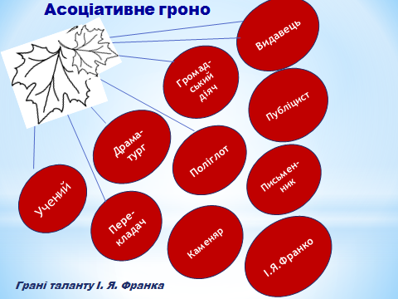
Асоціативні ряди, ланцюжки, кущі, гронування
Сенченко Т. П.

Slide 10
Диктанти
асоціативного характеру
Асоціативний
диктант - деталь
Асоціативний літературний диктант
Логічний
диктант - асоціація
Сенченко Т. П.

Slide 11
Кольорові асоціації –
закодована мова людської душі
Визначення домінуючої ролі кольору
М Хвильовий. Новела
« Я(Романтика)»
чорний
Власні асоціації
Негатив
Зло, смерть, темрява, ненависть, жах, брутальність
Задум письменника щодо вибраної кольорової гами
Смерть матері – гріх – антигуманність
Безвість
Сенченко Т. П.

Slide 12
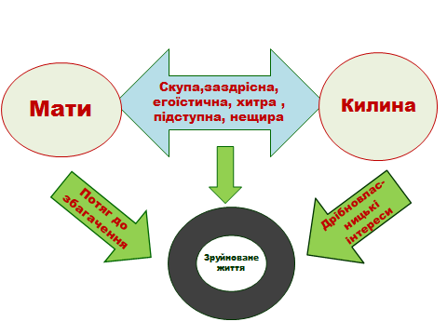
Асоціативно - логічні схеми
Сенченко Т. П.

Slide 13
Неримовані вірші – сенкан і діаманта –
узагальнення та систематизації знань
Сенченко Т. П.

Slide 14
Види оригінальних творчих робіт за художніми творами
Асоціативний твір-образ
Асоціативний твір - замальовка за уривком з художнього твору
Асоціативні твори-мініатюри
Асоціативний твір-опис емоційного стану персонажа
Сенченко Т. П.

Slide 15
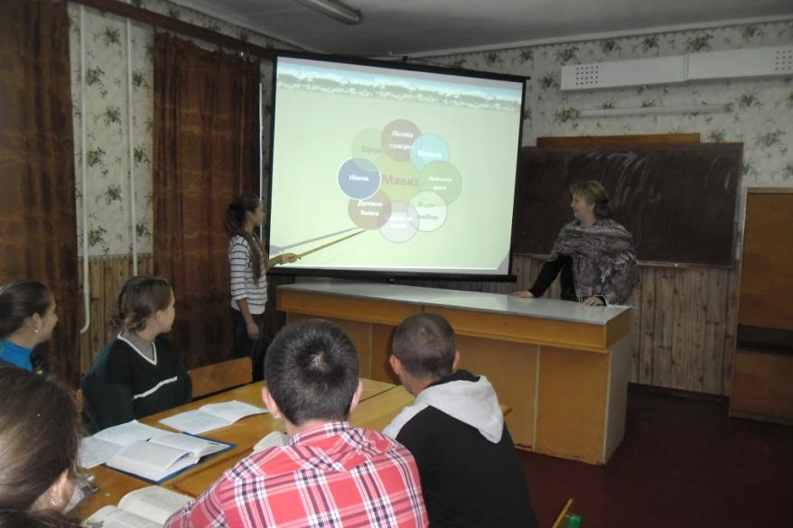
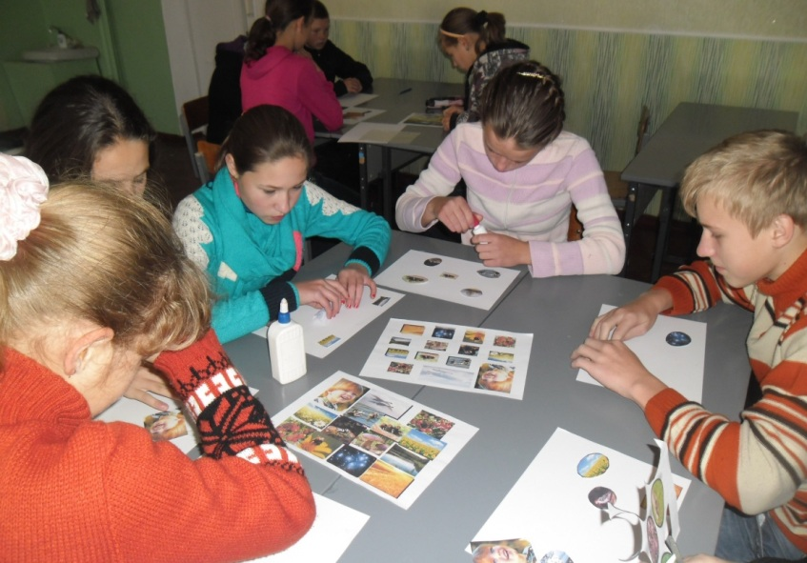
Розвиток
асоціативного мислення
як один із засобів формування
творчої особистості
на уроках української літератури
10 клас
7 клас
Леся Українка.
Драма-феєрія « Лісова пісня».
Символічність образів Мавки
й дядька Лева.
Прийом «Асоціативний кущ»
М.Стельмах. Повість“Гуси-лебеді летять”. Єдність світу природи і світу дитячої душі.
Прийом «Асоціативний колаж»
Сенченко Т. П.

Slide 16
Результати
педагогічної діяльності
Сенченко Т. П.

Slide 17
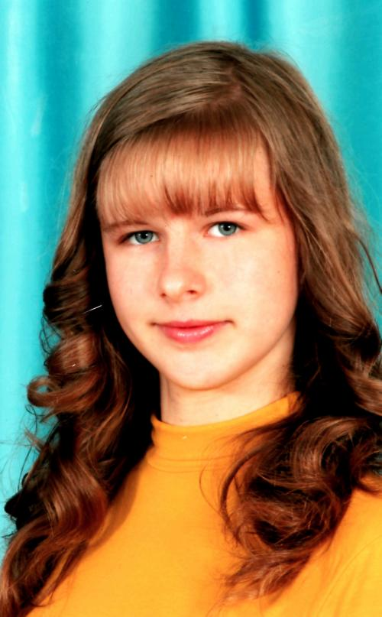
ГОРОДИСЬКА ОЛЬГА ,
учениця 11 класу, посіла ІІ місце в обласному етапі
ХІІ Міжнародного конкурсу з української мови
імені Петра Яцика, учасник ІV етапу
Сенченко Т. П.

Slide 18
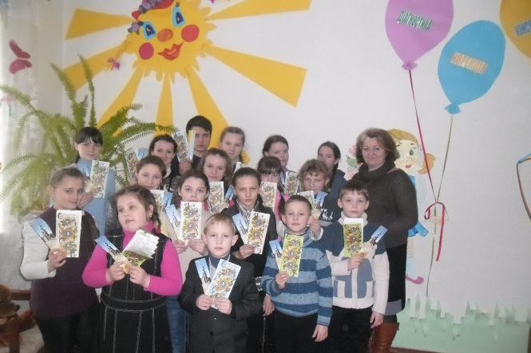
Участь у позашкільних заходах
Результативність у Всеукраїнській
українознавчій грі «Соняшник»
Сенченко Т. П.

Slide 19
Участь у творчих конкурсах
Кисіль Інна,
учениця 7 класу -– ІІІ місце
у ІІ етапі Всеукраїнського конкурсу учнівської творчості. Номінація
« Література», 2013 рік
Пінчук Альона,
учениця 11 класу –
ІІ місце в районному
конкурсі « Проба пера»,
2012 рік
Сенченко Т. П.

Slide 20
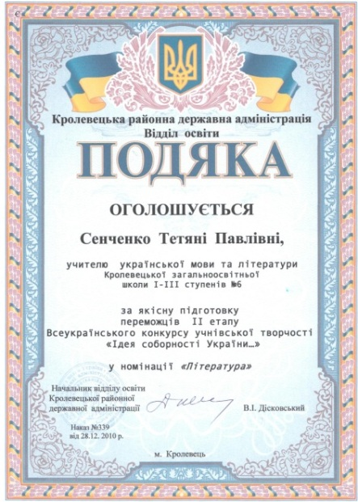
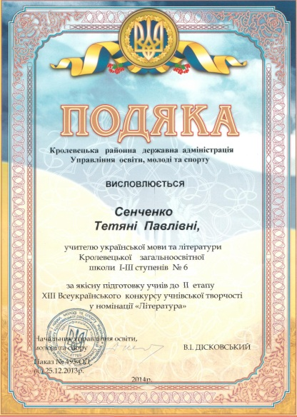
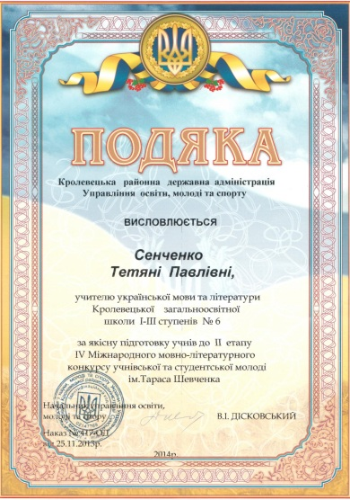
Нагороди
Сенченко Т. П.

Slide 21
Дякую за увагу!
Сенченко Т. П.

